Slide 1
第2章 关系数据库
  2.1 关系模型概述
  2.2 关系的完整性
  2.3 关系代数
  2.4 关系演算
  2.5 查询优化

Slide 2
  2.1 关系模型概述
  2.1.1 关系模型的组成
  2.1.2 关系的数学概念
  2.1.3 关系模式
  2.1.4 关系数据库

Slide 3
2.1 关系模型概述
  2.1.1 关系模型的组成
  （1）关系数据结构：实体以及实体间的各种联系均用关系来表示；
  （2）关系完整性约束：实体完整性，参照完整性，用户定义的完整性；

Slide 4
（3）关系操作集合
1） 常用的关系操作
  查询：选择、投影、连接、除、并、交、差
  数据更新：插入、删除、修改
  关系操作的特点：集合操作方式，即操作的对象和结果都是集合。

Slide 5
2）关系数据语言的种类
  关系代数语言：用对关系的运算来表达查询要求。
  典型代表：ISBL（Information System Base Language）。
  关系演算语言：用数理逻辑中的谓词来表达查询要求。
    元组关系演算语言
      谓词变元的基本对象是元组变量
      典型代表：APLHA, QUEL
    域关系演算语言
      谓词变元的基本对象是域变量
      典型代表：QBE（Query By Example）
  具有关系代数和关系演算双重特点的语言：
    典型代表：SQL

Slide 6
2.1.2 关系的数学概念
1. 域（Domain）
2. 笛卡尔积（Cartesian Product）
3. 关系（Relation）

Slide 7
2.1.3 关系模式
关系模式是对关系结构的描述，可以形式化地表示为：
  R（U，D，dom，F）
属性的域
关系名
属性与域之间的映象
属性间的数据依赖集
属性集
关系模式通常可以简记为(只取属性名的集合)
R (U) 或 R (A₁，A₂，…，A_{n})

Slide 8
2.1.4 关系数据库
什么是关系数据库？
在一个给定的应用领域中，所有实体的关系及实体之间联系的关系的集合构成一个关系数据库。

Slide 9
第2章 关系数据库
  2.1 关系模型概述
  2.2 关系的完整性
  2.3 关系代数
  2.4 关系演算
  2.5 查询优化

Slide 10
2.2 关系的完整性
  2.2.1 实体完整性
  2.2.2 参照完整性
  2.2.3 用户定义的完整性
被称作是关系的两个不变性，应该由关系系统自动支持。
由用户自己定义，体现了具体领域中的语义约束
。

Slide 11
2.2.1实体完整性规则（Entity Integrity）：
定义：若属性A是基本关系R的主属性，则属性A不能取空值。
例：选修（学号，课程号，成绩）
  “学号、课程号”为主码，则两个属性都不能取空值。

Slide 12
2.2.2 参照完整性(Referential Integrity)
（1）关系间的引用：参照完整性是为了保证关系间的引用。
例1 两个不同实体间的一对多的引用：学生实体与专业实体
学生（学号，姓名，性别，专业号，年龄）
专业（专业号，专业名）
参照关系R主码(primary key)
外码（foreign key)
被参照关系S主码

Slide 13
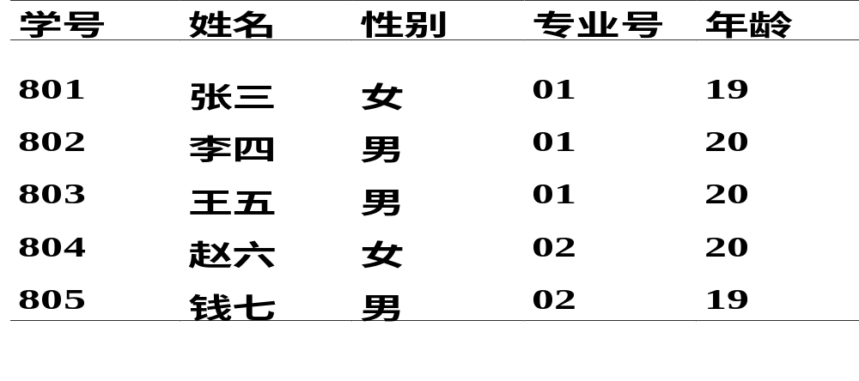
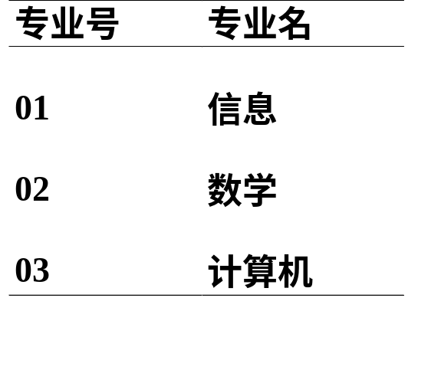
专业（专业号，专业名）
学生（学号，姓名，性别，专业号，年龄）
外码
学生关系引用了专业关系的主码“专业号”。
学生关系中的“专业号”值必须是确实存在的专业的专业。
主码

Slide 14
（2）外码（Foreign Key）
（1）什么是外码？
设F是基本关系R（参考关系）的一个或一组属性，但不是关系R的码。如果F与基本关系S（被参照关系）的主码Ks相对应，则称F是基本关系R的外码。
（1）参考关系R和被参照关系S不一定是不同的关系；
（2）被参照关系S的主码Ks 和参考关系R的外码F必须定义在同一个（或一组）域上；
（3）外码并不一定要与相应的主码同名，当外码与相应的主码属于不同关系时，往往取相同的名字，以便于识别。

Slide 15
3. 参照完整性规则
参照完整性规则：对于基本关系R中每个元组在外码f上的值必须为：
  或者取空值（f的每个属性值均为空值）
  或者等于参照关系S中某个元组的主码值。

Slide 16
2.2.3 用户定义的完整性
用户定义的完整性是针对某一具体关系数据库的约束条件，反映某一具体应用所涉及的数据必须满足的语义要求。
关系模型应提供定义和检验这类完整性的机制，以便用统一的系统的方法处理它们，而不要由应用程序承担这一功能。（由DBMS承担）

Slide 17
例:
课程(课程号，课程名，学分)
用户规定：
  “课程名”属性必须取唯一值
  非主属性“课程名”也不能取空值
  “学分”属性只能取值{1，2，3，4}

Slide 18
思考题
（1）在关系模型中，对关系作了哪些规范性限制？
（2）如何保证一个数据（实体）是可识别的？
（实体完整性）
（3）如何由一个数据找到另一个数据？
（参照完整性）
（4）如何保证一个数据的取值合理？
（用户定义的完整性）

Slide 19
第2章 关系数据库
  2.1 关系模型概述
  2.2 关系的完整性
  2.3 关系代数
  2.4 关系演算
  2.5 查询优化

Slide 20
2.3 关系代数
  2.3.0 关系数据语言
  2.3.1 传统的集合运算
  2.3.2 专门的关系运算

Slide 21
关系数据语言概述
关系代数：是一种抽象的查询语言，它是用对关系的运算来表达查询。关系代数的运算对象是关系，运算结果亦为关系。
  传统的集合运算：并、差、交、广义笛卡尔积
  专门的关系运算：选择、投影、除、连接
2. 关系演算：2.4节介绍
3. 介于关系代数和关系 演算之间的语言SQL：第3章介绍
Notes:
决定数据库中的信息内容和结构
决定数据库的存储结构和存取策略
定义数据的安全性要求和完整性约束条件

Slide 22
3．运算的三要素：
（1）运算对象——关系，
（2）运算结果——关系，
（3）运算符——
  集合运算符：将关系看成元组的集合，运算是从关系的“水平”方向即行的角度来进行
  专门的关系运算符：不仅涉及行而且涉及列
  算术比较符：辅助专门的关系运算符进行操作
  逻辑运算符：辅助专门的关系运算符进行操作

Slide 23
运算符 |  | 含义 | 运算符 |  | 含义
集 合 运 算 符 | ∪ ∩ - × | 并 交 差 广义笛卡尔积 | 比 较 运 算 符 | ＞ ＞ = ＜ ＜ = = ≠ | 大于 大于等于 小于 小于等于 等于 不等于
专 门 的 关 系 运 算 符 | σ ∏ ÷ | 选择 投影 除 连接 | 逻 辑 运 算 符 | ∧ ∨ ¬ | 与 或 非

Slide 24


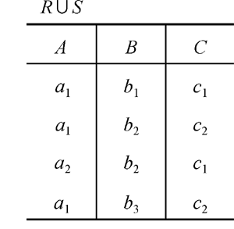
2.3.1传统的集合运算：并、交、差、广义笛卡尔积
  1. 并(Union)：R∪S= { t | t ∈ R∨t ∈S }
  R和S具有相同的目n（即两个关系都有n个属性）相应的属性取自同一个域。
  R∪S仍为n目关系，由属于R或属于S的元组组成。
Notes:
数据库系统的硬件：足够大的内存、足够大的磁盘等计算机硬件
数据库系统的软件：DBMS、支持DBMS运行的操作系统、高级语言及编译程序、应用开发工具等
数据库用户和DBA：负责开发管理和使用数据库系统

Slide 25
2. 差（Difference）R - S= { t | t∈R ∧ t∉S }
仍为n目关系，由属于R而不属于S的所有元组组成。
R -S
A | B | C
a₁ | b₁ | c₁

Slide 26
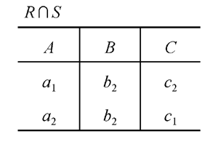
  3. 交(Intersection)：R∩S= { t | t ∈ R∧t ∈S }
  仍为n目关系，由既属于R又属于S的元组组成。

Slide 27
4. 广义笛卡尔积（Cartesian Product）: R×S
参与运算的元素：R(n目关系，k₁个元组); S(m目关系，k₂个元组)
运算的结果: R×S = {t_{r}t_{s} |t_{r} ∈R ∧ t_{s}∈S }
列：（n+m）列元组的集合，前n列来自R，后m列来自S.
  行： k₁×k₂个元组
  t_{r}t_{s} 称为元组的连接。是一个n + m列的元组，前n个分量为R中的一个n元组，后m个分量为S中的一个m元组。

Slide 28
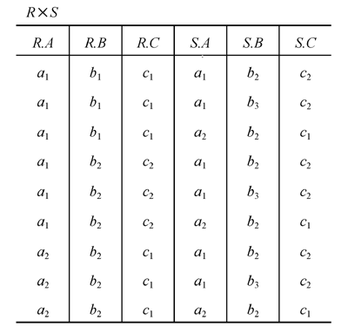
广义笛卡尔积(续)

Slide 29
2.3 关系代数
2.3.1传统的集合运算
2.3.2专门的关系运算

Slide 30
2.3.2专门的关系运算
基本符号定义：
（1） 关系模式、属性与元组的属性分量
关系模式为R(A₁，A₂，…，A_{n})
元组：t∈R表示t是R的一个元组；
元组属性分量 ：t[A_{i}]则表示元组t中相应于属性A_{i}的一个分量。

Slide 31


（2）属性组、属性组值： A，t[A]，
  属性列或域列：若A={A_{i1}，A_{i2}，…，A_{ik}}，其中A_{i1}，A_{i2}，…，A_{ik}是A₁，A₂，…，A_{n}中的一部分，则A称为属性列或域列。
  属性列的分量：t[A]=(t[A_{i1}]，t[A_{i2}]，…，t[A_{ik}])表示元组t在属性列A上诸分量的集合。
  属性列的补： 表示{A₁，A₂，…，A_{n}}中去掉A= {A_{i1}，A_{i2}，…，A_{ik}}以后剩余的属性组。

Slide 32
  （3）元组连接：t_{r} t_{s}
  t_{r} ∈R，t_{s}∈S， R为n目关系，S为m目关系。
  t_{r} t_{s}是一个n + m列的元组，前n个分量为R中的一个n元组，后m个分量为S中的一个m元组。

Slide 33
  （4）象集Zx
  给定一个关系R（X，Z），X和Z为属性组。当t[X]=x时，x在R中的象集（Images Set）为：
  Zx={t[Z]|t ∈R，t[X]=x}
  它表示R中属性组X上值为x的诸元组在Z上分量的集合。

Slide 34

X
Z
x₁在R中的象集
Z_{x1} ={Z₁，Z₂，Z₃}，
x₂在R中的象集
Z_{x2} ={Z₂，Z₃}，
x₃在R中的象集
Z_{x3}={Z₁，Z₃}
象集举例

Slide 35
2.3.2 专门的关系运算
选择
投影
连接
除

Slide 36
用例
设有一个学生-课程数据库，包括三个关系：
学生Student、课程Course和选修SC
Student
学号 Sno | 姓名 Sname | 性别 Ssex | 年龄 Sage | 所在系 Sdept
200215121 | 李勇 | 男 | 20 | CS
200215122 | 刘晨 | 女 | 19 | IS
200215123 | 王敏 | 女 | 18 | MA
200215125 | 张立 | 男 | 19 | IS
(a)

Slide 37
Course
课程号 Cno | 课程名 Cname | 先行课 Cpno | 学分 Ccredit
1 | 数据库 | 5 | 4
2 | 数学 |  | 2
3 | 信息系统 | 1 | 4
4 | 操作系统 | 6 | 3
5 | 数据结构 | 7 | 4
6 | 数据处理 |  | 2
7 | C语言 | 6 | 4
(b)

Slide 38
SC
学号 Sno | 课程号 Cno | 成绩 Grade
200215121 | 1 | 92
200215121 | 2 | 85
200215121 | 3 | 88
200215122 | 2 | 90
200215122 | 3 | 80
(c)

Slide 39
1. 选择（Selection）
1) 选择又称为限制（Restriction）
2) 选择运算符的含义：在关系R中选择满足给定条件的诸元组。
  σ_{F( )}(R) = {t |t∈R∧F (t)= '真'}
  选择条件，是一个逻辑表达式，基本形式为： X₁ θ Y₁

Slide 40
选择（续）
3) 选择运算是从行的角度进行的运算
σ

Slide 41
[例1] 查询信息系（IS系）全体学生
σ_{Sdept} = 'IS' (Student)
或 σ5 ='IS' (Student)
原表
Sno
Sname
Ssex
Sage
Sdept
95001
李勇
男
20
CS
95002
刘晨
女
19
IS
95003
王敏
女
18
MA
95004
张立
男
19
IS
结果
Sno
Sname
Ssex
Sage
Sdept
95002
刘晨
女
19
IS
95004
张立
男
19
IS

Slide 42
[例2] 查询年龄小于20岁的学生
σSage < 20 (Student)
或 σ4 < 20 (Student)
原表
Sno
Sname
Ssex
Sage
Sdept
95001
李勇
男
20
CS
95002
刘晨
女
19
IS
95003
王敏
女
18
MA
95004
张立
男
19
IS
结果
Sno
Sname
Ssex
Sage
Sdept
95002
刘晨
女
19
IS
95003
王敏
女
18
MA
95004
张立
男
19
IS

Slide 43
2. 投影（Projection）
1）投影运算符的含义
  从R中选择出若干属性列组成新的关系
  π_{A} (R) = { t [A] | t ∈R }
    A：R中的属性列

Slide 44
2. 投影（Projection）
2）投影操作主要是从列的角度进行运算
  投影之后不仅取消了原关系中的某些列，而且还可能取消某些元组（避免重复行）。
π

Slide 45
[例3] 查询学生的姓名和所在系
  即求Student关系上学生姓名和所在系两个属性上的投影
  πSname，Sdept (Student) 或 π2，5 (Student)
原表
结果
学 号
Sno
姓 名
Sname
性 别
Ssex
年 龄
Sage
所 在 系
Sdept
Sname
Sdept
95001
李勇
男
20
CS
李勇
CS
95002
刘晨
女
19
IS
刘晨
IS
95003
王敏
女
18
MA
王敏
MA
张立
IS
95004
张立
男
19
IS

Slide 46
[例4] 查询学生关系Student中都有哪些系
πSdept(Student)
  取消某些元组（避免重复行）。
原表
结果
学 号
Sno
姓 名
Sname
性 别
Ssex
年 龄
Sage
所 在 系
Sdept
Sdept
95001
李勇
男
20
CS
CS
95002
刘晨
女
19
IS
IS
95003
王敏
女
18
MA
MA
95004
张立
男
19
IS

Slide 47
3 连接（Join）
1）什么是连接？连接也称为θ连接，从两个关系的笛卡尔积中选取属性间满足一定条件的元组。
  R S = {t_{r}t_{s} | t_{r} ∈ R∧t_{s} ∈S∧t_{r}[A]θt_{s}[B] }
连接运算从R和S的广义笛卡尔积R×S中选取满足条件的元组
AθB
A和B：分别为R和S上度数相等且可比的属性组
θ：比较运算符

Slide 48
2）两类常用连接运算
  一是等值连接(equijoin)：θ为“＝”的连接运算。从关系R与S的广义笛卡尔积中选取A、B属性值相等的那些元组。
  R S = {t_{r}t_{s} | t_{r} ∈ R∧t_{s} ∈S∧t_{r}[A]=t_{s}[B] }
A=B

Slide 49
2）两类常用连接运算
  二是自然连接（Natural join)：是一种特殊的等值连接，两个关系中进行比较的分量必须是相同的属性组，在结果中把重复的属性列去掉。 R和S具有相同的属性组B
  R S = {t_{r}t_{s} | t_{r}∈R∧t_{s}∈S∧t_{r} [B] = t_{s} [B] }
R和S具有相同的属性组B
Notes:
模型是对现实世界特征的模拟和抽象，它可以帮助人们描述和了解现实世界。人们可以将现实世界的物质抽象为模型，同时，看到模型，人们就能想象现实世界的物质。数据模型(Data Model)也是一种模型，它是现实世界数据特征的抽象。现有的数据库系统都是基于某种数据模型的。数据模型的作用是用高度抽象的方法表示数据之间的联系，它既帮助人们认识现实世界，又使数据能在计算机中予以表示和处理。

Slide 50
3）连接的解释：一般的连接操作是从行的角度进行运算。
自然连接还需要取消重复列，所以是同时从行和列的角度进行运算。
R
AθB
S

Slide 51
3 连接（Join）
4）举例：[例5]
R
S
A
B
C
B
E
C
a₁
b₁
5
b₁
3
a₁
b₂
6
b₂
7
b₃
10
a₂
b₃
8
b₃
2
a₂
b₄
12
b₅
2

Slide 52
3 连接（Join）
A
B
C
R
a₁
b₁
5
a₁
b₂
6
R S
a₂
b₃
8
C＜E
a₂
b₄
12
A
R.B
C
S.B
E
B
E
a₁
b₁
5
b₂
7
S
b₁
3
a₁
b₁
5
b₃
10
b₂
7
b₃
10
a₁
b₂
6
b₂
7
b₃
2
a₁
b₂
6
b₃
10
b₅
2
a₂
b₃
8
b₃
10

Slide 53
3 连接（Join）
A
B
C
a₁
b₁
5
等值连接 R S
R
a₁
b₂
6
R.B=S.B
a₂
b₃
8
a₂
b₄
12
A
R.B
C
S.B
E
S
B
E
a₁
b₁
5
b₁
3
b₁
3
a₁
b₂
6
b₂
7
b₂
7
b₃
10
a₂
b₃
8
b₃
10
b₃
2
a₂
b₃
8
b₃
2
b₅
2

Slide 54
3 连接（Join）
自然连接 R S
A
B
C
E
a₁
b₁
5
3
R
A
B
C
a₁
b₁
5
a₁
b₂
6
7
a₁
b₂
6
a₂
b₃
8
10
a₂
b₃
8
a₂
b₄
12
a₂
b₃
8
2
S
B
E
A
R.B
C
S.B
E
b₁
3
a₁
b₁
5
b₁
3
b₂
7
b₃
10
a₁
b₂
6
b₂
7
a₂
b₃
8
b₃
10
b₃
2
b₅
2
a₂
b₃
8
b₃
2

Slide 55
4. 除（Division）
条件：给定关系R (X，Y) 和S (Y，Z)，其中X，Y，Z为属性组。
R中的Y与S中的Y可以有不同的属性名，但必须出自相同的域。
除的定义：
  P(X) = R÷S = {t_{r} [X] | t_{r} ∈ R∧π_{Y} (S) ⊆ Yx }
第四步：求X属性列上的投影，只取X分量
  第一步：求出X的每个x分量在R中的象集Yx
第二步：求出S在Y上投影的集合
第三步：判断元组在X上分量值x的象集Yx包含S在Y上投影的集合

Slide 56
4. 除（Division）
2）除操作是同时从行和列角度进行运算
X
Y
R
X
÷
R
S
Y
Z

Slide 57
例：求R÷S
X
Y
R
A
B
C
在关系R中，A可以取四个值{a₁，a₂，a₃，a₄}
  a₁的象集为 {(b₁，c₂)，(b₂，c₃)，(b₂，c₁)}
  a₂的象集为 {(b₂，c₁)，(b₂，c₃)}
  a₃的象集为 {(b₄，c₆)}
  a₄的象集为 {(b₆，c₆)}
a₁
b₁
c₂
a₂
b₂
c₁
a₃
b₄
c₆
a₁
b₂
c₃
a₄
b₆
c₆
a₂
b₂
c₃
a₁
b₂
c₁
S在(B，C)上的投影为
{(b₁，c₂)，(b₂，c₁)，(b₂，c₃) }
S
B
C
D
b₁
c₂
d₁
b₂
c₁
d₁
只有a₁的象集包含了S在(B，C)属性组上的投影
所以 R÷S ={a₁}
R÷S
b₂
c₃
d₂
A
Y
Z
a₁

Slide 58
思考？
A
B
C
B | C | D
b₂ | c₁ | d₁
b₂ | c₃ | d₂
a₁
b₁
c₂
S₁
a₂
b₂
c₁
R
a₃
b₄
c₆
a₁
b₂
c₃
R÷S₁
A
a₁
a₂
a₄
b₆
c₆
a₂
b₂
c₃
a₁
b₂
c₁

Slide 59
5．综合举例
[例7] 查询至少选修1号课程和3号课程的学生号码
  首先建立一个临时关系K：
  然后求：πSno.Cno(SC)÷K
Cno
1
3

Slide 60
例 7续 π_{Sno.Cno}(SC)
95001象集{1，2，3}
95002象集{2，3}
π_{Cno}(K)={1，3}
于是：π_{Sno.Cno}(SC)÷K={95001}
Sno
Cno
95001
1
95001
2
95001
3
95002
2
95002
3

Slide 61
综合举例(续)
学 号Sno
课 程 号Cno
成 绩Grade
[例 8] 查询选修了2号课程的学生的学号。
95001
1
92
95001
2
85
π_{Sno}（σCno='2'（SC））
＝｛ 95001，95002｝
95001
3
88
95002
2
90
95002
3
80

Slide 62
[例9] 查询至少选修了一门其直接先行课为5号课程的课程的学生姓名。
π_{Sname}(σ_{Cpno='5'}(Course SC Student))
或 π_{Sname}(σ_{Cpno='5'}(Course) SC π_{Sno,Sname}(Student))
或π_{Sname} (π_{Sno} (σ_{Cpno='5'} (Course) SC) π_{Sno,Sname} (Student))

Slide 63
作业：查询选修了全部课程的学生号码和姓名。
(π_{Sno,Cno}(SC)÷π_{Cno}(Course) ) π_{Sno,Sname}(Student )
  求出选修了所有课程的学生的学号
  投影运算求出所有学生的学号及姓名
  等值连接求出选修了所有课程的学生的学号及姓名

Slide 64
小结
关系代数运算
  传统的集合运算：并、差、交、广义笛卡尔积
  专门的关系运算：选择、投影、连接、除

Slide 65
作业：
P53
第一题：可以不抄题
第二题：2.1，2.2，2.3
第三题：3.1，3.2，3.3

